Slide 1



CHÀO MỪNG QUÝ THẦY CÔ GIÁO
VÀ CÁC EM HỌC SINH!

Slide 2
ĐỊA LÍ 12
ĐỊA LÍ
TỰ NHIÊN
ĐỊA LÍ
DÂN CƯ
ĐỊA LÍ
CÁC NGÀNH KT
ĐỊA LÍ
CÁC VÙNG KT

Slide 3
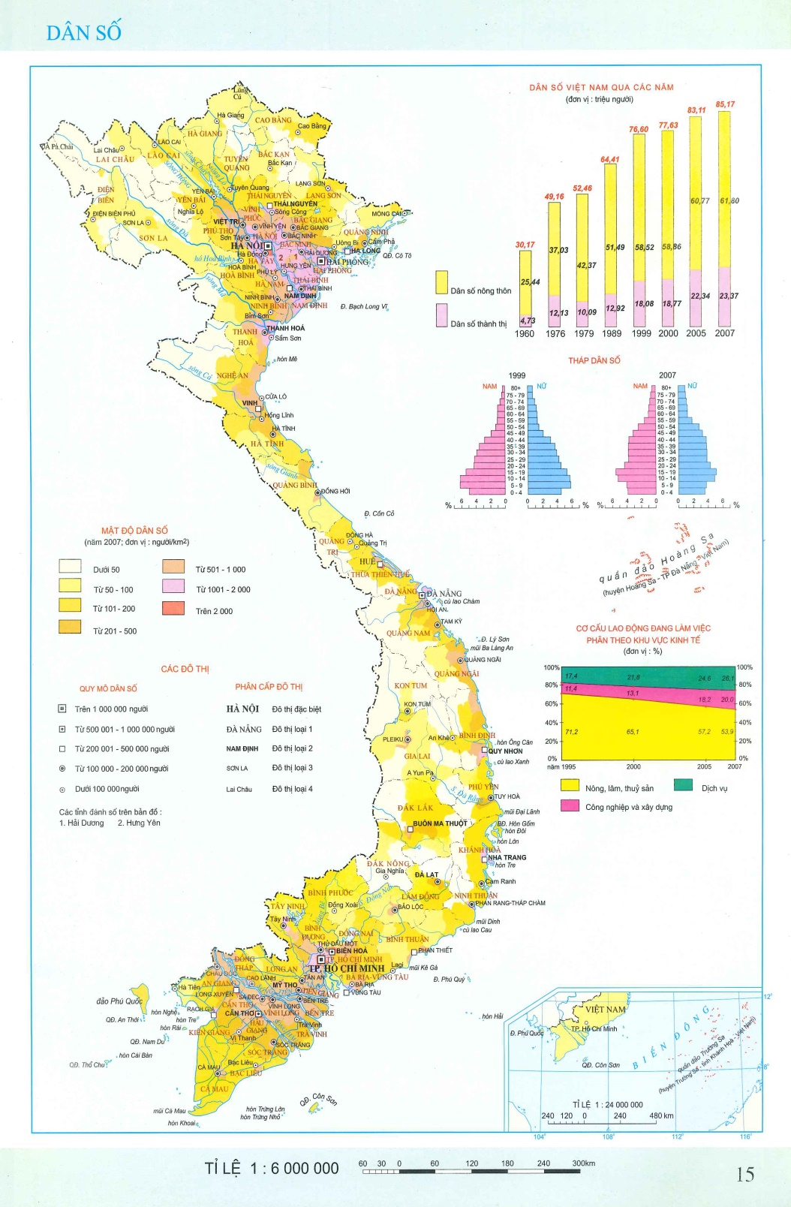
ÔN TẬP KIẾN THỨC
ĐỊA LÍ 12
Chuyên đề:
ĐỊA LÍ DÂN CƯ
Giáo viên: Nguyễn Bá Đoàn
Đơn vị công tác: Trường THPT Thuận Thành số 3

Slide 4
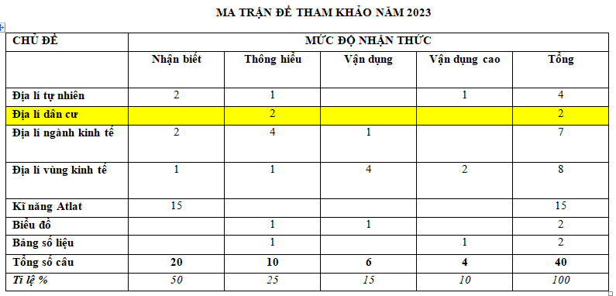

Slide 5

CHUYÊN ĐỀ: ĐỊA LÍ DÂN CƯ
1
Đặc điểm dân số và phân bố dân cư
2
Lao động và việc làm
3
Đô thị hóa

Slide 6
01
CẤU TRÚC
BÀI HỌC
Khái quát kiến thức cơ bản
02
Câu hỏi luyện tập
03
Hướng dẫn tự học
04
Trao đổi, thảo luận

Slide 7


Kiến thức: Hệ thống hóa, khái quát hóa các nội dung kiến thức của chuyên đề Địa lí dân cư:
- Đặc điểm dân số và phân bố dân cư.
- Lao động và việc làm.
- Đô thi hóa.
Kĩ năng: Sử dụng Atlat, nhận xét biểu đồ, bảng số liệu và xử lí số liệu
MỤC TIÊU
Vận dụng kiến thức trả lời câu hỏi trắc nghiệm

Slide 8



Sách giáo khoa
Atlat Địa lí Việt Nam
Máy tính cầm tay
Notes:
Để tiết ôn tập hiệu quả hơn các em hãy sử dụng các em sử dụng thêm SGK trang 73-79, Atlat Địa lí VN trang 15-16, máy tính và vở ghi

Slide 9
Nội dung 1. ĐẶC ĐIỂM DÂN SỐ VÀ PHÂN BỐ DÂN CƯ
1. Đặc điểm dân số
- Đông dân.
- Nhiều thành phần dân tộc.
- Dân số còn tăng nhanh.
- Cơ cấu dân số thay đổi.

Slide 10
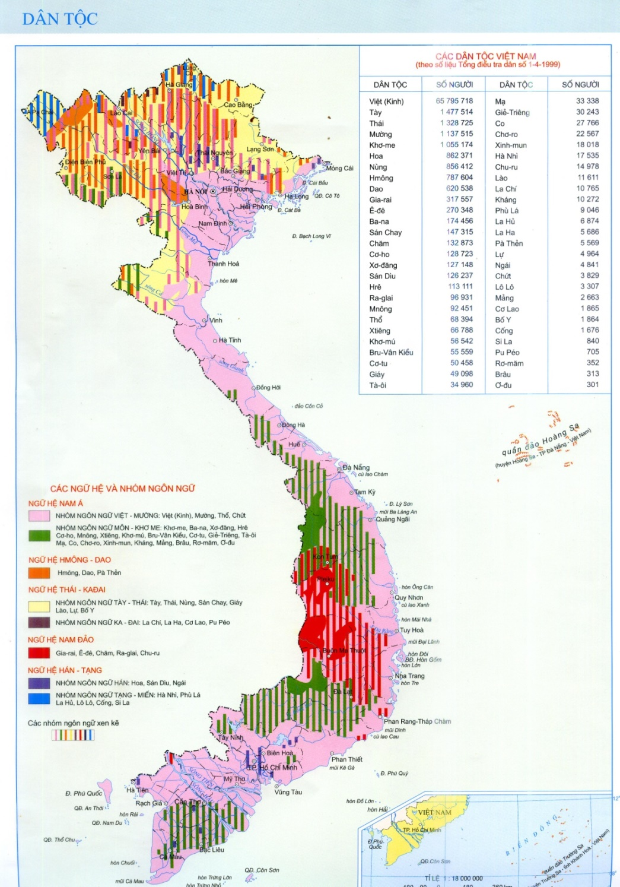
ND1. ĐẶC ĐIỂM DÂN SỐ VÀ PHÂN BỐ DÂN CƯ
Dân số các quốc gia trong khu vực Đông Nam Á năm 2019
TT | Quốc gia | Số dân (triệu người)
1 | Inđônêxia | 270,0
2 | Philippin | 108,9
3 | Việt Nam | 96,2
4 | Thái Lan | 69,2
5 | Mianma | 54,5
6 | Malaixia | 32,6
7 | Cămpuchia | 16,5
8 | Lào | 7,1
9 | Singapo | 5,8
10 | Đôngtimo | 1,3
11 | Brunei | 0,4
1. Đặc điểm dân số
- Đông dân.
- Nhiều thành phần dân tộc.
(Nguồn: Tổng cục thống kê, 2019, https://www.gso.gov.vn)

Slide 11
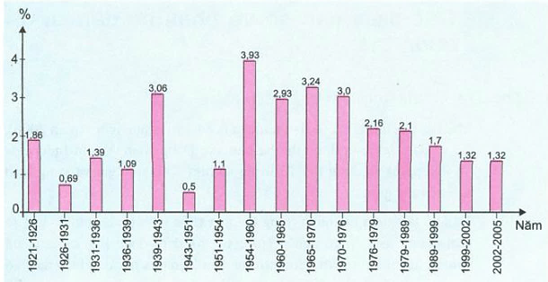
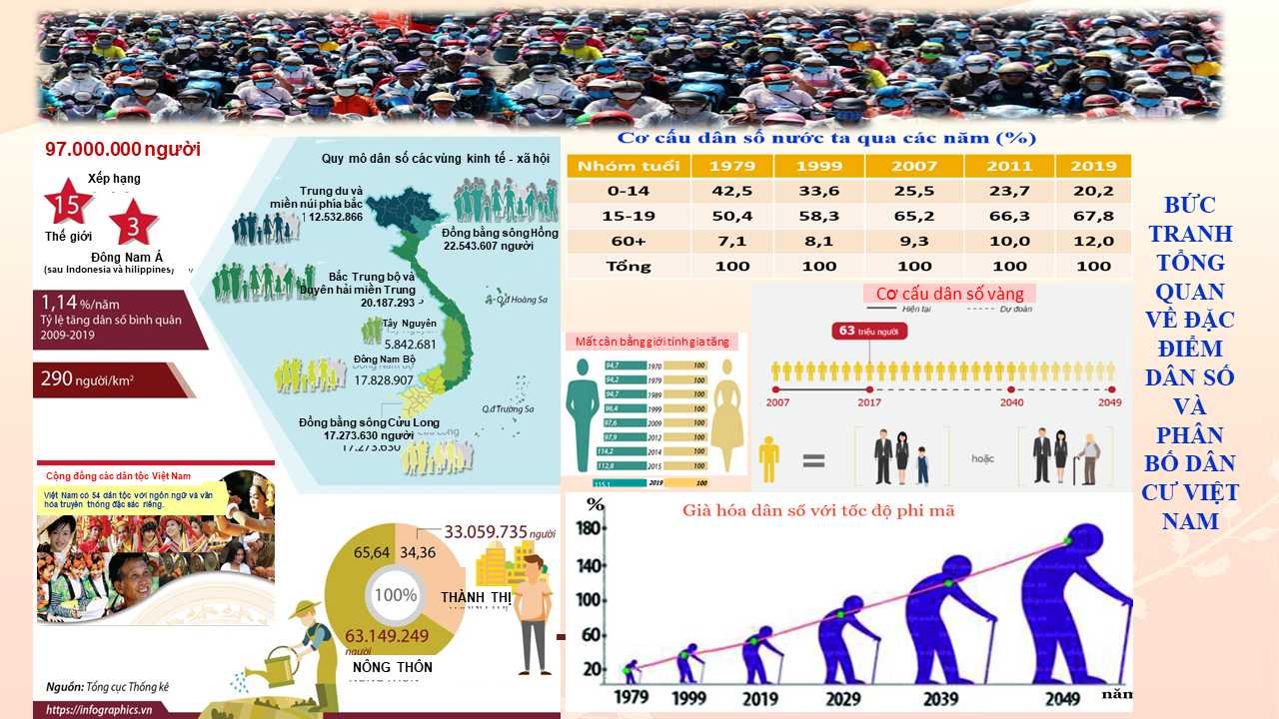
Nội dung 1. ĐẶC ĐIỂM DÂN SỐ VÀ PHÂN BỐ DÂN CƯ
2009 – 2019: 1,14 %
1. Đặc điểm dân số
Cơ cấu dân số phân theo nhóm tuổi ở nước ta giai đoạn 1979-2019 (%)
- Đông dân.
- Nhiều thành phần dân tộc.
- Dân số còn tăng nhanh.
Dân số Việt Nam qua các năm
- Cơ cấu dân số thay đổi.

Slide 13
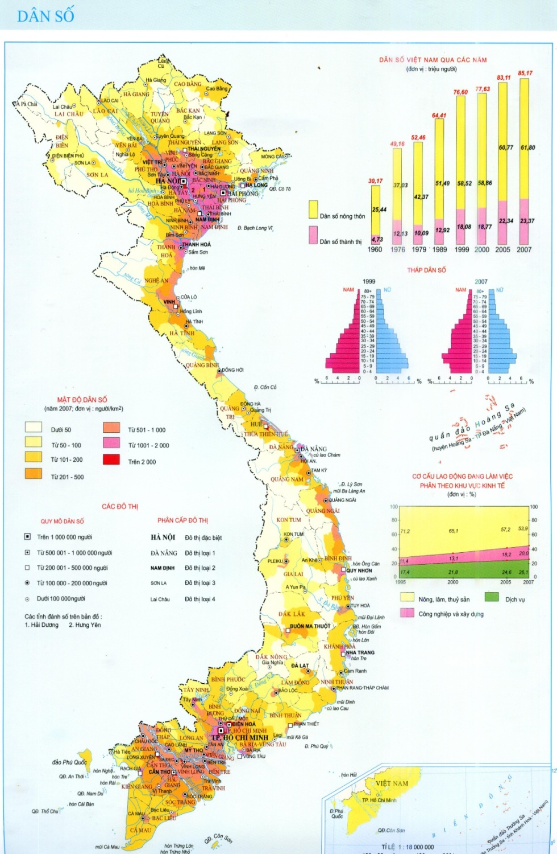
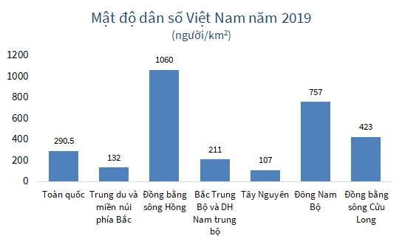
ND1. ĐẶC ĐIỂM DÂN SỐ VÀ PHÂN BỐ DÂN CƯ
2. Phân bố dân cư
Mật độ dân số: 290 người/km² (2019)
Phân bố dân cư chưa hợp lí:
- Giữa đồng bằng với trung du, miền núi.
- Giữa thành thị với nông thôn.
Cơ cấu dân số phân theo thành thị và nông thôn ở nước ta
thời kì 2005 – 2017 (%)
Năm | 2005 | 2010 | 2015 | 2017
Nông thôn | 73,1 | 69,5 | 65,2 | 65,0
Thành thị | 26,9 | 30,5 | 34,8 | 35,0
Khó khăn trong khai thác hợp lí nguồn tài nguyên và sử dụng hiệu quả nguồn lao động.

Slide 14
ĐẶC ĐIỂM DÂN SỐ VÀ PHÂN BỐ DÂN CƯ NƯỚC TA
Dân số còn tăng nhanh, cơ cấu dân số thay đổi
Đông dân, có nhiều thành phần dân tộc
Phân bố dân cư chưa hợp lí
Kiềm chế tốc độ tăng dân số…
Xuất khẩu lao động, đào tạo lao động
Phát triển công nghiệp ở miền núi và nông thông
Chuyển dịch cơ cấu dân số nông thôn và thành thị
Phân bố lại dân cư và lao động giữa các vùng
CHIẾN LƯỢC PHÁT TRIỂN DÂN SỐ VÀ SỬ DỤNG CÓ HIỆU QUẢ NGUỒN LAO ĐỘNG CỦA NƯỚC TA

Slide 15
Nội dung 1. ĐẶC ĐIỂM DÂN SỐ VÀ PHÂN BỐ DÂN CƯ
Đông dân
Nhiều thành phần dân tộc.
Đặc điểm dân số.
Dân số còn tăng nhanh.
ĐẶC ĐIỂM DÂN SỐ VÀ PHÂN BỐ DÂN CƯ
Cơ cấu dân số có sự thay đổi.
Phân bố dân cư chưa hợp lí.
Đồng bằng với TD - MN
Thành thị với nông thôn
Chiến lược phát triển dân số… (5GP)

Slide 16
Nội dung 1. ĐẶC ĐIỂM DÂN SỐ VÀ PHÂN BỐ DÂN CƯ
LỰA CHỌN CÁC Ô KIẾN THỨC ĐẶT VÀO ĐẶC ĐIỂM DÂN SỐ TƯƠNG ỨNG
 | Đông dân | Nhiều TPDT | Còn tăng nhanh | CCDS thay đổi
ĐẶC ĐIỂM
Năm 2019: 96,2 triệu người
Tỉ lệ gia tăng khá cao, có xu hướng giảm
Xu hướng già hóa
54 dân tộc
Mỗi năm tăng thêm khoảng 1 triệu người
Đứng thứ 3 ĐNÁ
Chủ yếu là người Kinh
Cơ cấu dân số vàng

Slide 17
NỘI DUNG 1. ĐẶC ĐIỂM DÂN SỐ VÀ PHÂN BỐ DÂN CƯ
TÍCH (√) VÀO Ô CỦA CỘT ĐÚNG, SAI
TƯƠNG ỨNG VỚI TỪNG NHẬN ĐỊNH
NHẬN ĐỊNH | ĐÚNG | SAI
Tỉ lệ gia tăng dân số nước ta đang có xu hướng giảm
Mật độ dân số nông thôn cao hơn mật độ dân số thành thị
Nước ta đang có cơ cấu dân số vàng với tỉ lệ người già cao
Trình độ và mức sống giữa các dân tộc còn chênh lệch nhiều
Phân bố dân cư nước ta tương đối hợp lí
Qui mô dân số nước ta đang giảm dần nhưng giảm chậm
Phần lớn dân số nước ta phân bố ở nông thôn
√
√
√
√
√
√
√
Notes:
Các em lưu ý, trong quá trình ôn tập hãy thường xuyên trả lời các câu hỏi đúng sai. Đây là kĩ năng tốt giúp cho các em có phản xạ nhanh với các câu hỏi thường gặp trong đề thi TN THPT

Slide 18
CÁC BƯỚC LÀM CÂU HỎI TRẮC NGHIỆM LÝ THUYẾT MÔN ĐỊA LÍ
(MỨC ĐỘ 1,2)
B1: Đọc câu dẫn, xác định và gạch chân từ khóa (cụm từ khóa) thể hiện được yêu cầu trọng tâm của câu hỏi.
B2: Xác định cần sử dụng kiến thức ở nội dung nào, bài nào, mục nào đã học.
B3: Đọc kĩ các phương án đã cho, xác định và gạch chân các từ khóa thể hiện rõ nhất được khả năng đúng/sai của các phương án.
B4: Đối chiếu yêu cầu của câu hỏi với nội dung kiến thức đã ôn tập, đã học để chọn đáp án phù hợp nhất.

Slide 19
Nội dung 1. ĐẶC ĐIỂM DÂN SỐ VÀ PHÂN BỐ DÂN CƯ
Câu hỏi luyện tập
Câu 1. Phát biểu nào sau đây đúng về dân số nước ta hiện nay?
A. Số lượng luôn cố định.
B.
Cơ cấu theo tuổi ít thay đổi.
C.
Quy mô nhỏ, tăng chậm.
D. Nhiều dân tộc, đông dân.

Slide 20
Nội dung 1. ĐẶC ĐIỂM DÂN SỐ VÀ PHÂN BỐ DÂN CƯ
Câu hỏi luyện tập
Câu 2. Phát biểu nào sau đây đúng với dân cư ở vùng đồng bằng nước ta?
A. Tỉ suất sinh cao hơn miền núi.
Có rất nhiều dân tộc ít người.
B.
C.
Mật độ dân số nhỏ hơn miền núi.
D. Chiếm phần lớn số dân cả nước.

Slide 21
Nội dung 1. ĐẶC ĐIỂM DÂN SỐ VÀ PHÂN BỐ DÂN CƯ
Câu hỏi luyện tập
Câu 3. Quy mô dân số nước ta hiện nay
A. cao, xu hướng tăng.
B.
cao, xu hướng giảm.
C.
thấp, xu hướng tăng.
D. thấp, xu hướng giảm.

Slide 22
Nội dung 1. ĐẶC ĐIỂM DÂN SỐ VÀ PHÂN BỐ DÂN CƯ
Câu hỏi luyện tập
Câu 4. Mật độ dân số nước ta hiện nay
A. giữ ổn định.
B.
ngày càng tăng.
C.
ngày càng giảm.
D. thấp so với thế giới.

Slide 23
Nội dung 1. ĐẶC ĐIỂM DÂN SỐ VÀ PHÂN BỐ DÂN CƯ
Câu hỏi luyện tập
Câu 5. Cơ cấu dân số theo nhóm tuổi ở nước ta có đặc điểm là
A. từ 0 đến 14 tuổi tăng nhanh.
B.
Từ 15 đến 59 tuổi chiếm đa số.
C.
từ 60 tuổi trở lên giảm mạnh.
D. từ 0 đến 14 tuổi tỉ lệ nhỏ nhất.

Slide 24
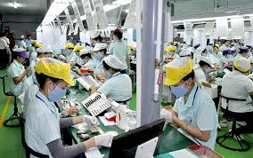


Nội dung 2. LAO ĐỘNG VÀ VIỆC LÀM
NGUỒN LAO ĐỘNG
CƠ CẤU
LAO ĐỘNG
VẤN ĐỀ VIỆC LÀM

Slide 25

NỘI DUNG 2
LAO ĐỘNG VÀ VIỆC LÀM
NGUỒN LAO ĐỘNG
CƠ CẤU SƯ DỤNG LAO ĐỘNG
VẤN ĐỀ VIỆC LÀM
Notes:
Chúng ta cùng đến với nội dung số 2 của chuyên đề địa lí dân cư đó là: ………………………… Để giúp các em hệ thống lại nội kiến thức đã được học về Lao động và việc làm ở nước ta, thầy đưa ra sơ đồ gơi ý với 3 nội dung sau………………..

Slide 26
NỘI DUNG 2
LAO ĐỘNG VÀ VIỆC LÀM
NGUỒN LAO ĐỘNG
CƠ CẤU SỬ DỤNG LAO ĐỘNG
VẤN ĐỀ VIỆC LÀM
Thế mạnh
Hạn chế
Theo ngành
kinh tế
Theo thành phần kinh tế
Theo thành thị- nông thôn
Thực trạng
Giải pháp
Notes:
Các em sử dụng SGK bài 17 trang 73-76 kết hợp Atlat trang 15 để hoàn thành nội dung sơ đồ kiến thức bao gồm:
các thế mạnh và hạn chế của nguồn lao động nước ta,
sự cd cơ cấu lao động theo ngành, tp và thành thị nông thôn
Thực trạng vấn đề việc làm và nêu các giải pháp
Trước tiên các em hãy trình bày đặc điểm nguồn lao động nước ta

Slide 27
NỘI DUNG 2
LAO ĐỘNG VÀ VIỆC LÀM
NGUỒN LAO ĐỘNG
CƠ CẤU SỬ DỤNG LAO ĐỘNG
VẤN ĐỀ VIỆC LÀM
Hạn chế
+ Số lượng: dồi dào,tăng nhanh.
+ Chất lượng: cần cù, sáng tạo, chất lượng tăng.
+ Lao động có trình độ cao còn ít, thiếu công nhân lành nghề.
+ Năng suất lao động thấp.
+ Phân bố: không đều.
+ Thiếu tác phong CN.
Theo ngành
kinh tế
Theo thành phần kinh tế
Theo thành thị- nông thôn
Thực trạng
Giải pháp
Thế mạnh

Slide 28
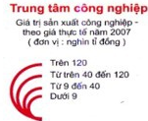
CƠ CẤU SỬ DỤNG LAO ĐỘNG
Bảng 1: Cơ cấu lao động có việc làm phân theo các ngành kinh tế ở nước ta (%)
Năm | 2005 | 2010 | 2015 | 2018
Nông, lâm, thủy sản | 57,2 | 49,5 | 44,0 | 37,7
Công nghiệp và xây dựng | 18,2 | 20,9 | 22,8 | 26,7
Dịch vụ | 24,6 | 29,6 | 33,2 | 35,6
Theo ngành
kinh tế
Theo thành phần kinh tế
Theo thành thị- nông thôn
+ Tỉ trọng lao động NLN giảm nhưng vẫn còn cao.
+ Tỉ trọng lao động CNXD và DV tăng.
+ Tỉ trọng lao động khu vực NN và ngoài NN giảm. (KV ngoài NN có tỉ trọng cao).
+ Tỉ trọng lao động khu vực có vốn đầu tư nước ngoài tăng.
+ Tỉ trọng lao động nông thôn giảm nhưng vẫn còn cao
+ Tỉ trọng lao động thành thị tăng.
Bảng 2: Cơ cấu lao động phân theo thành phần kinh tế nước ta(%)
Năm | 2005 | 2010 | 2015 | 2018
Nhà nước | 11,6 | 10,2 | 9,0 | 8,3
Ngoài nhà nước | 85,5 | 86,3 | 85,0 | 83,3
Khu vực vốn đầu tư nước ngoài | 2,6 | 3,5 | 6,0 | 8,4
Bảng 3: Cơ cấu lao động phân theo thành thị nông thôn (%)
Năm | 2005 | 2010 | 2015 | 2018
Nông thôn | 74,5 | 72,0 | 68,7 | 67,4
Thành thị | 25,5 | 28,0 | 31,3 | 32,6

Slide 29
NỘI DUNG 2
LAO ĐỘNG VÀ VIỆC LÀM
NGUỒN LAO ĐỘNG
CƠ CẤU SỬ DỤNG LAO ĐỘNG
VẤN ĐỀ VIỆC LÀM
Hạn chế
Theo ngành
kinh tế
Theo thành phần kinh tế
Theo thành thị- nông thôn
Thực trạng
Giải pháp
+ Số lượng: dồi dào,tăng nhanh.
+ Chất lượng: cần cù, sáng tạo, chất lượng tăng.
+ Lao động có trình độ cao còn ít, thiếu công nhân lành nghề.
+ Năng suất lao động thấp.
+ Phân bố: không đều.
+ Thiếu tác phong CN.
+ Tỉ trọng lao động NLN giảm nhưng vẫn còn cao.
+ Tỉ trọng lao động CNXD và DV tăng.
+ Tỉ trọng lao động nông thôn giảm nhưng vẫn còn cao
+ Tỉ trọng lao động thành thị tăng.
Thế mạnh
+ Tỉ trọng lao động khu vực NN và ngoài NN giảm. (KV ngoài NN có tỉ trọng cao).
+ Tỉ trọng lao động khu vực có vốn đầu tư nước ngoài tăng.
Notes:
Như vậy, việc làm đang là vấn đề kinh tế xã hội lớn của nước ta. Nước ta đã và đang thực hiện nhiều giải pháp để giải quyết vấn đề việc làm ở nước ta hiện nay. Cụ thể là: … phân tích mỗi giải pháp mang lại hiệu quả riêng………. Cần phối hợp thực hiện các biện pháp và linh hoạt ở từng địa phương. Vd……………………. Trong điều kiện tác động mạnh mẽ của cuộc cách mạng công nghệ 4.0 như hiện nay đòi hỏi nước ta phải tập trung hơn nữa vào giải pháp đào tạo nâng cao chất lượng nguồn lao động.

Slide 30
NỘI DUNG 2
LAO ĐỘNG VÀ VIỆC LÀM
NGUỒN LAO ĐỘNG
CƠ CẤU SỬ DỤNG LAO ĐỘNG
VẤN ĐỀ VIỆC LÀM
Hạn chế
Theo thành phần kinh tế
Theo thành thị- nông thôn
Thực trạng
Giải pháp
Theo ngành
kinh tế
Là vấn đề
KTXH lớn:
Tỉ lệ thất nghiệp, tỉ lệ thiếu việc làm cao và có sự khác nhau giữa thành thị và nông thôn.
+ Số lượng: dồi dào,tăng nhanh.
+ Chất lượng: cần cù, sáng tạo, chất lượng tăng.
+ Lao động có trình độ cao còn ít, thiếu công nhân lành nghề.
+ Năng suất lao động thấp
+ Phân bố: không đều.
+ Thiếu tác phong CN.
+ Tỉ trọng lao động NLN giảm nhưng vẫn còn cao.
+ Tỉ trọng lao động CNXD và DV tăng.
+ Tỉ trọng lao động nông thôn giảm nhưng vẫn còn cao
+ Tỉ trọng lao động thành thị tăng.
Thế mạnh
+ Tỉ trọng lao động khu vực NN và ngoài NN giảm. (KV ngoài NN có tỉ trọng cao).
+ Tỉ trọng lao động khu vực có vốn đầu tư nước ngoài tăng.
+ Phân bố lại dân cư và lao động
+ Thực hiện tốt chính sách dân số
+ Đa dạng hóa các hoạt động sản xuất, dịch vụ
+ Tăng cường hợp tác, thu hút vốn đầu tư
+ Mở rộng đào tạo, nâng cao chất lượng lao động.
+ Đẩy mạnh xuất khẩu lao động
Notes:
Như vậy, việc làm đang là vấn đề kinh tế xã hội lớn của nước ta. Nước ta đã và đang thực hiện nhiều giải pháp để giải quyết vấn đề việc làm ở nước ta hiện nay. Cụ thể là: … phân tích mỗi giải pháp mang lại hiệu quả riêng………. Cần phối hợp thực hiện các biện pháp và linh hoạt ở từng địa phương. Vd……………………. Trong điều kiện tác động mạnh mẽ của cuộc cách mạng công nghệ 4.0 như hiện nay đòi hỏi nước ta phải tập trung hơn nữa vào giải pháp đào tạo nâng cao chất lượng nguồn lao động.

Slide 31
TÍCH (√) VÀO Ô CỦA CỘT ĐÚNG, SAI
NHẬN ĐỊNH | ĐÚNG | SAI
Chất lượng lao động nước ta thấp
Chuyển dịch cơ cấu lao động nhanh
Nguồn lao động có chuyên môn cao
Tỉ lệ thất nghiệp ở nông thôn thấp hơn ở thành thị
Phần lớn lao động đã qua đào tạo
Tỉ lệ thất nghiệp, thiếu việc làm còn cao
√
√
√
√
√
√
Notes:
Để kiểm tra mức độ thông hiểu ở nội dug này, thầy mời các em tham gia trả lời câu hỏi sau
Các em lưu ý, trong quá trình ôn tập hãy thường xuyên trả lời các câu hỏi đúng sai. Đây là kĩ năng tốt giúp cho các em có phản xạ nhanh với các câu hỏi thường gặp trong đề thi TN thpt

Slide 32
Nội dung 2. LAO ĐỘNG VÀ VIỆC LÀM
Câu hỏi luyện tập
Câu 1. Lao động nông nghiệp ở nước ta hiện nay
(Câu 66 – Đề tham khảo 2023)
A. tập trung nhiều nhất ở vùng núi.
B. hầu hết đều gia nhập hợp tác xã.
C. trình độ đang dần được nâng lên.
D. phần lớn làm ở ngành chăn nuôi.

Slide 33
Nội dung 2. LAO ĐỘNG VÀ VIỆC LÀM
Câu hỏi luyện tập
Câu 2. Lao động nông thôn nước ta hiện nay
A. hầu hết đã qua đào tạo nghề nghiệp.
B. có số lượng lớn hơn các khu vực đô thị.
C. phần nhiều đạt mức thu nhập rất cao.
D. chỉ hoạt động trong ngành trồng trọt.

Slide 34
Nội dung 2. LAO ĐỘNG VÀ VIỆC LÀM
Câu hỏi luyện tập
Câu 3. Lao động nước ta hiện nay
(Câu 70 – Mã 301 - Đề chính thức 2022)
A. làm nhiều nghề, số lượng nhỏ.
B. có tác phong công nghiệp cao.
C. tập trung chủ yếu ở thành thị.
D. có số lượng đông, tăng nhanh.

Slide 35
Nội dung 2. LAO ĐỘNG VÀ VIỆC LÀM
Câu hỏi luyện tập
Câu 4. Cơ cấu lao động của nước ta hiện nay
(Câu 67 – Mã 302 - Đề chính thức 2021)
A. thay đổi trong quá trình phát triển kinh tế.
B. có tỉ trọng ở ngành dịch vụ giảm rất nhiều.
C. tăng nhanh tỉ trọng ở nông thôn, thành thị.
D. thường xuyên ổn định, tỉ trọng không đổi.

Slide 36
Nội dung 2. LAO ĐỘNG VÀ VIỆC LÀM
Câu hỏi luyện tập
Câu 5. Cơ cấu lao động theo thành phần kinh tế của nước ta hiện nay
(Câu 63 – Mã 304 - Đề chính thức 2021)
A. có tỉ trọng lớn nhất là ở kinh tế Nhà nước.
B. không thay đổi tỉ trọng ở các thành phần.
C. tăng rất nhanh tỉ trọng ở kinh tế Nhà nước.
D. có sự chuyển dịch ở tất cả các thành phần.

Slide 37
1.Đặc điểm
2.Mạng lưới đô thị
Nội dung 3.
ĐÔ THỊ HÓA
3. Ảnh hưởng của đô thị hóa

Slide 38
Nội dung 3. ĐÔ THỊ HÓA
1. Đặc điểm
a. Quá trình đô thị hóa ở nước ta diễn ra chậm, trình độ đô thị hóa thấp.
b. Tỉ lệ dân thành thị tăng.
Số dân thành thị và tỉ lệ dân thành thị giai đoạn 2000 - 2017
Năm | Số dân thành thị (Nghìn người) | Tỉ lệ dân thành thị (%)
2000 | 18,7 | 24,1
2005 | 22,3 | 27.1
2010 | 26,5 | 30,5
2015 | 31,1 | 33,9
2017 | 32,8 | 35,0
(Nguồn: Niên giám thống kê Việt Nam 2015, 2018)
Tỉ lệ dân thành thị tăng nhưng còn thấp so với các nước trong khu vực và thế giới.

Slide 39
Nội dung 3. ĐÔ THỊ HÓA
c. Phân bố đô thị không đều giữa các vùng.
Phân bố đô thị và số dân đô thị giữa các vùng năm 2016
Các vùng và cả nước | Tổng số đô thị | Dân số thành thị ( Nghìn người)
Cả nước | 721 | 31986
TDMNBB | 173 | 2944
ĐB sông Hồng | 122 | 6896
Bắc Trung Bộ | 99 | 2220
DH Nam Trung Bộ | 76 | 3472
Tây Nguyên | 58 | 1656
Đông Nam Bộ | 46 | 10346
ĐB sông Cửu Long | 147 | 4450
(Nguồn: Niên giám thống kê Việt Nam, năm 2017)

Slide 40
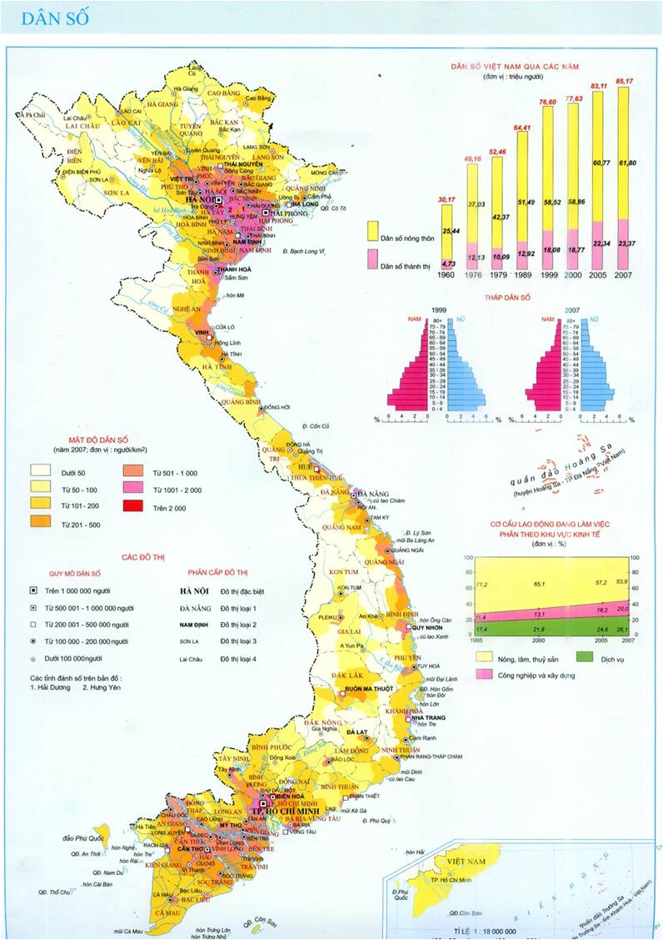
Nội dung 3. ĐÔ THỊ HÓA
2. Mạng lưới đô thị

Slide 41
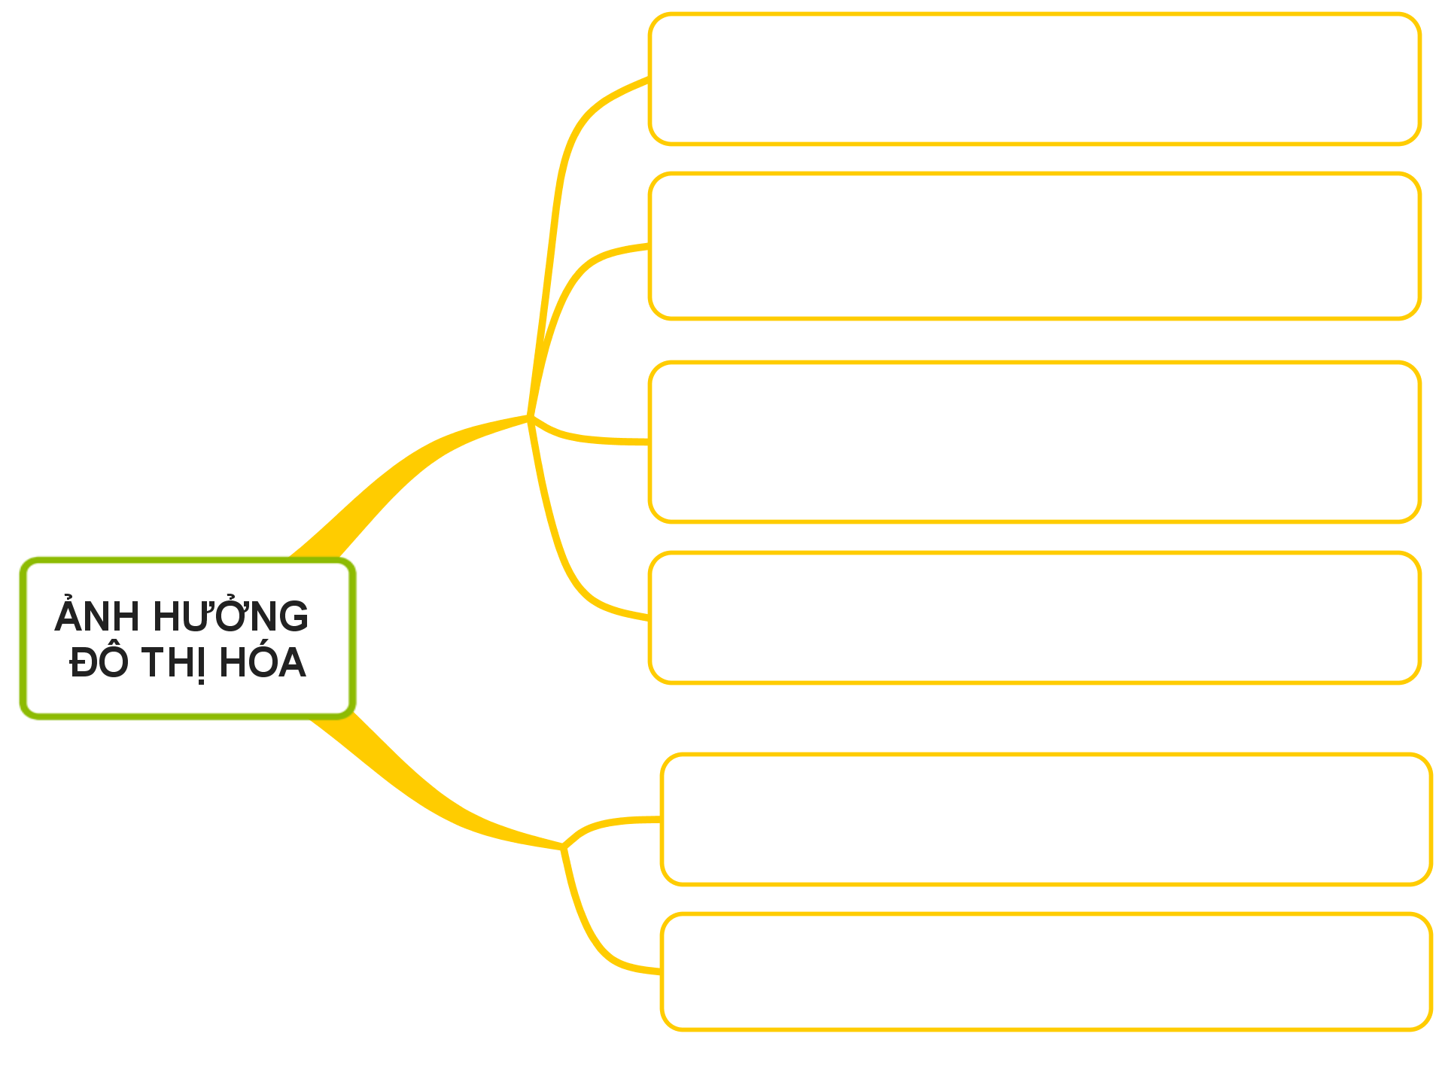
III. ĐÔ THỊ HÓA
Thúc đẩy quá trình chuyển dịch cơ cấu kinh tế.
Ảnh hưởng rất lớn đến sự phát triển kinh tế - xã hội của các địa phương, các vùng trong nước.
Có sức thu hút vốn đầu tư, thị trường tiêu thụ lớn, cơ sở vật chất hiện đại…. tạo động lực cho sự tăng trưởng và phát triển kinh tế.
Tạo việc làm, tăng thu nhập.
Ô nhiễm môi trường.
An ninh trật tự xã hội

Slide 42
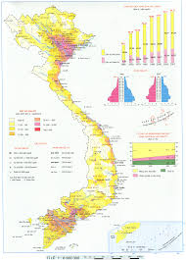



ĐÔ THỊ HÓA
NỘI DUNG 3
Đặc điểm
Mạng lưới
Ảnh hưởng
Chú ý
Phân theo tiêu chí tổng hợp: 6 loại
Phân theo cấp quản lí:
Đô thị trực thuộc Trung ương
Đô thị trực thuộc tỉnh
Quá trình ĐTH chậm, trình độ thấp.
Tỉ lệ dân thành thị tăng (còn thấp).
Phân bố đô thị không đều.
Tích cực: Thúc đẩy chuyển dịch cơ cấu kinh tế; ảnh hưởng rất lớn đến sự phát triển KT-XH; là thị trường tiêu thụ lớn, LLLĐ có trình độ, CSVCKT hiện đại, có sức hút đầu tư…tạo động lực cho sự tăng trưởng và phát triển KT; tạo nhiều việc làm và tăng thu nhập.
Tiêu cực: vấn đề trật tự an ninh xã hội và ô nhiễm môi trường.
Phát triển các đô thị lớn
Cân đối giữa CNH và ĐTH, phát triển CSHT đô thị và kinh tế đô thị.
Quy hoạch hoàn chỉnh, đồng bộ đô thị

Slide 43
Đô thị hóa
Quá trình ĐTH ở nước ta
vẫn còn ở mức độ thấp
Cơ sở hạ tầng của các đô thị nước ta
diễn ra chậm
Phân bố đô thị ở nước ta
Ô nhiễm môi trường, an ninh trật tự XH
Ảnh hưởng tích cực của đô thị hóa
Thúc đẩy chuyển dịch cơ cấu kinh tế
Vấn đề cần quan tâm ở các đô thị
không đều

Slide 44
Nội dung 3. ĐÔ THỊ HÓA
Câu hỏi luyện tập
Câu 1. Các thành phố ở nước ta hiện nay
(Câu 69 - Đề tham khảo 2023)
A. phân bố đều trong cả nước.
B. rất hiện đại về cơ sở hạ tầng.
C. chỉ có lao động công nghiệp.
D. có ngành dịch vụ phát triển.

Slide 45
Nội dung 3. ĐÔ THỊ HÓA
Câu 2. Đô thị nước ta hiện nay
(Câu 63 - Mã đề 302 - Đề 2022)
A. có sức hút lớn đối với đầu tư.
B. có trình độ phát triển hiện đại.
C. chỉ có lao động công nghiệp.
D. đóng góp rất ít vào tổng GDP.

Slide 46
Nội dung 3. ĐÔ THỊ HÓA
Câu 3. Đặc điểm của đô thị nước ta hiện nay là
(Câu 42 - Mã đề 302 - Đề 2018)
A. đều có quy mô rất lớn.
B. có nhiều loại khác nhau.
C. phân bố đồng đều cả nước.
D. cơ sở hạ tầng hiện đại.

Slide 47
Nội dung 3. ĐÔ THỊ HÓA
Câu 4. Đô thị nước ta hiện nay
(Câu 65 - Mã đề 303- Đề 2022)
A. có mật độ dân cư thưa thớt.
B. hoàn toàn thuộc quy mô lớn.
C. có nhiều lao động kĩ thuật.
D. hầu hết tập trung ở đồi núi.

Slide 48
Nội dung 3. ĐÔ THỊ HÓA
Câu 5. Các đô thị nước ta hiện nay
(Câu 66 - Mã đề 303- Đề 2021)
A. là thị trường tiêu thụ hàng hóa rộng.
B. đều là các trung tâm du lịch khá lớn.
C. có số dân nhỏ và mật độ dân cư thấp.
D. chỉ duy nhất phát triển công nghiệp.

Slide 49
Đông, còn tăng nhanh
Lao động dồi dào
Dân số
Sức ép lớn: KT, TN, MT
Chính sách dân số
Nhiều TPDT
Giàu bản sác VH
Còn chênh lệch
Đầu tư ptkt miền núi
Lao động dồi dào, giảm tỉ lệ phụ thuộc
Nâng cao chất lượng LĐ, XKLĐ
Cơ cấu dân số thay đổi
Sức ép việc làm, y tế, GD
Phân bố chưa hợp lí
Khó khai thác hợp lí TN và sử dụng hiệu quả nguồn LĐ
Phân bố lại dân cư
Thế mạnh: dồi dào, tăng nhanh, chất lượng tăng
ĐỊA LÍ
DÂN CƯ
Lao động
Hạn chế: Lao động có trình độ còn ít, năng suất thấp
Cơ cấu LĐ:theo ngành, theo thành phần kt, thành thị - nông thôn
Việc làm
Việc làm là vến đề KTXH lớn
Giải pháp
Đặc điểm
QTĐTH chậm, trình độ thấp
Phát triển ĐT lớn
Tỉ lệ dân thành thị tăng
Cân đối CNH- ĐTH
Mạng lưới
Phân bố đô thị không đều
Những chú ý
Cân đối CSTH- KTĐT
Đô thị hóa
Tích cực
Qui hoạch đồng bộ
Ảnh hưởng
Tiêu cực
Notes:
Như vậy chúng ta đã ôn tập lại các kiến thức trong chuyên đề địa lí dân cư. Các em lưu ý: để việc ôn tập ở nhà có hiệu quả, thầy gợi ý một số phương pháp học tập như sau:
Để phát triển tư duy logic các em nên thiết kế kiến thức bài học và chuyên đề theo hệ thống bảng, sơ đồ dạng minmap như trên bảng hay các infographic, đánh dấu các từ khóa để dễ ghi nhớ kiến thức. Các em hãy chăm chỉ luyện tập trả lời câu hỏi trắc nghiệm theo các tài liệu và trên ứng dụng (OLM, Shub, Azota), tham khảo các đề thi minh họa và các đề thi chính thức của những năm trước.

Slide 50
CHUYÊN ĐỀ: ĐỊA LÍ DÂN CƯ
1
Đặc điểm dân số và phân bố dân cư
2
Lao động và việc làm
3
Đô thị hóa

Slide 51
HƯỚNG DẪN TỰ HỌC
Nhiệm vụ 1: Em hãy hệ thống nội dung các kiến thức đã học bằng sơ đồ tư duy chủ đề địa lí dân cư.
Nhiệm vụ 2: Hoàn thành các câu hỏi trắc nghiệm của chuyên đề được in và làm đề trực tuyến trên OLM.
Nhiệm vụ 3: Sưu tầm và làm các câu hỏi địa lí dân cư trong các đề tham khảo, đề chính thức các năm trước.

Slide 52

TRAO ĐỔI, THẢO LUẬN

Slide 53
THÔNG TIN LIÊN HỆ
Giáo viên: Nguyễn Bá Đoàn
SĐT/Zalo: 0976.831.838
Email: nguyenbadoanc3tt3@bacninh.edu.vn
Facebook: https://www.facebook.com/profile.php?id=100013521251889

Slide 54


